Slide 1
Expliquer le mouvement mécanique à un client
Argumentaire conseillers — contenu de démonstration
Notes:
Diapositive 1 — notes de l'animateur.

Slide 2
Le principe en une phrase
Une montre mécanique est un petit moteur à ressort, régulé par un balancier qui bat plusieurs fois par seconde.
Pas de pile : seulement de la mécanique.
Notes:
Diapositive 2 — notes de l'animateur.

Slide 3
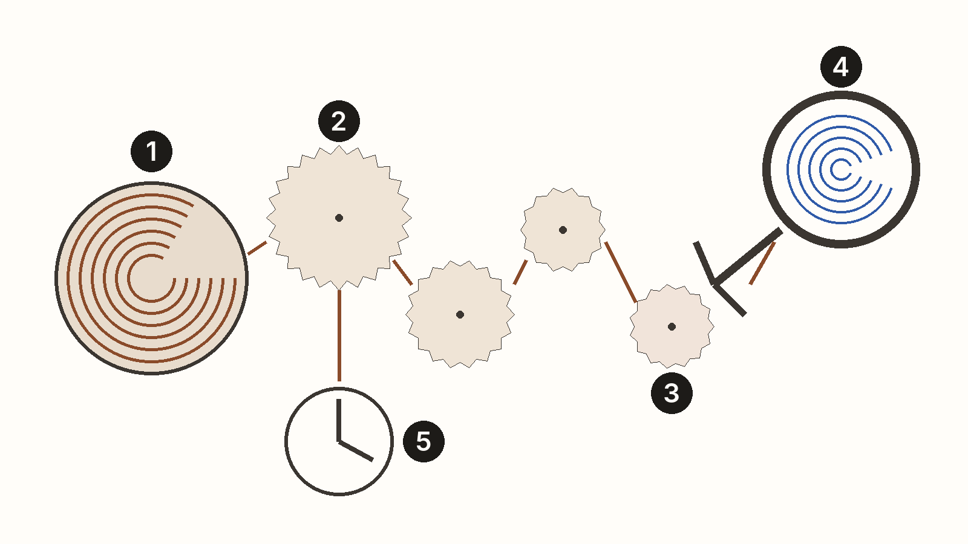
Les cinq fonctions
1 Énergie — 2 Transmission — 3 Distribution — 4 Régulation — 5 Affichage
Notes:
Diapositive 3 — notes de l'animateur.

Slide 4
La méthode en trois temps
Écouter : partir de la question du client.
Montrer : retourner la montre, faire observer le balancier qui oscille.
Relier : du mécanisme au bénéfice (savoir-faire, durabilité, transmission).
Notes:
Diapositive 4 — notes de l'animateur.

Slide 5
Faire observer
Fond transparent : le balancier qui bat, la masse oscillante qui tourne.
Laisser le client tenir la montre et écouter le tic-tac.
Notes:
Diapositive 5 — notes de l'animateur.

Slide 6
Objection : « moins précis qu'un quartz »
Reconnaître : oui, le quartz est plus précis.
Expliquer : la mécanique, c'est un savoir-faire, sans pile, réparable pendant des décennies.
Recadrer : quelques secondes par jour suffisent largement au quotidien.
Notes:
Diapositive 6 — notes de l'animateur.

Slide 7
Objection : « elle s'est arrêtée »
Ce n'est pas une panne : la réserve de marche est épuisée.
Porter la montre ou la remonter, puis la remettre à l'heure.
Notes:
Diapositive 7 — notes de l'animateur.

Slide 8
Objection : « c'est fragile »
Un antichoc protège le balancier des chocs du quotidien.
Étanchéité vérifiée à chaque révision.
Éviter les aimants : haut-parleurs, fermoirs magnétiques.
Notes:
Diapositive 8 — notes de l'animateur.

Slide 9
À la remise de la montre
Remonter avant le premier port.
Ne pas corriger la date entre 21 h et 3 h.
Révision tous les cinq à sept ans, selon la marque.
Notes:
Diapositive 9 — notes de l'animateur.

Slide 10
À retenir
Cinq fonctions, une phrase simple, une démonstration visuelle.
Toujours partir de la question du client.
Notes:
Diapositive 10 — notes de l'animateur.

